Slide 1
组合模式
姜忠俊 史非凡

Slide 2
目录
组合模式概述
杀毒软件实例
总结

Slide 3
组合模式应用背景：
树形结构在软件中随处可见，例如操作系统中的目录结构、应用软件中的菜单、办公系统中的公司组织结构等等，如何运用面向对象的方式来处理这种树形结构是组合模式需要解决的问题。

Slide 4
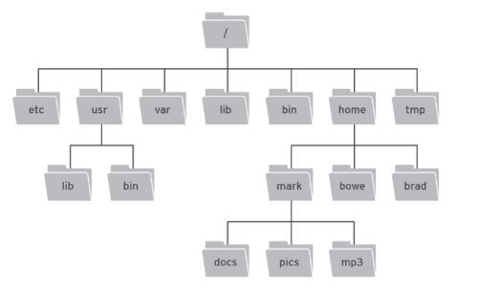
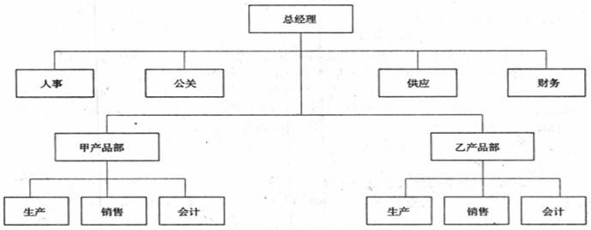
Linux操作系统目录结构
办公系统的公司组织结构

Slide 5
组合模式通过一种巧妙的设计方案使得用户可以一致性地处理整个树形结构或者树形结构的一部分。
下面将学习这种用于处理树形结构的组合模式。

Slide 6
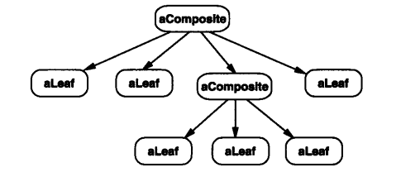
设计杀毒软件的框架结构
没用组合模式的解决方案。
方案思路：如果我们现在要对某一个文件夹进行操作，如查找文件，那么需要对指定的文件夹进行遍历，如果存在子文件夹则打开其子文件夹继续遍历，如果是文件则判断之后返回查找结果。
操作系统目录结构示意图

Slide 7
class TextFile(): def __init__(self, name): self.name = name def killVirus(self): print("---对文本文件" + self.name + "进行杀毒")
class ImageFile():
def __init__(self, name): self.name = name def killVirus(self): print("---对图像文件" + self.name + "进行杀毒")

Slide 8
class Folder(): def __init__(self, name): self.name = name self.folderlist = [] self.imagelist = [] self.textlist = [] # self.videolist = [] def addfolder(self, folder): self.folderlist.append(folder) def addimage(self, image): self.imagelist.append(image) def addtext(self, text): self.textlist.append(text) # def addvideo(self, video): # self.videolist.append(video)

Slide 9
def killVirus(self): print("***对文件夹" + self.name + "进行杀毒") for folder in self.folderlist: folder.killVirus() for image in self.imagelist: image.killVirus() for text in self.textlist: text.killVirus() # for video in self.videolist: # video.killVirus()

Slide 10
from imagefile import ImageFile from textfile import TextFile from folder import Folder from video import Video folder1 = Folder("Sunny的资料") folder2 = Folder("图像文件") folder3 = Folder("文本文件") #folder4 = Folder("视频文件") image1 = ImageFile("小龙女.jpg") image2 = ImageFile("张无忌.gif") text1 = TextFile("九银震惊.txt") text2 = TextFile("葵花宝典.doc") #video1 = Video("视频.rmb")

Slide 11
结果：
folder2.addimage(image1) folder2.addimage(image2) folder3.addtext(text1) folder3.addtext(text2) #folder4.addvideo(video1) folder1.addfolder(folder2) folder1.addfolder(folder3) #folder1.addfolder(folder4) folder1.killVirus()
***对文件夹Sunny的资料进行杀毒
***对文件夹图像文件进行杀毒
---对图像文件小龙女.jpg进行杀毒
---对图像文件张无忌.gif进行杀毒
***对文件夹文本文件进行杀毒
---对文本文件九银震惊.txt进行杀毒
---对文本文件葵花宝典.doc进行杀毒
思考：如果需要在系统中增加一种新类型的视频文件VideoFile？

Slide 12
发现的问题：
(1) 文件夹类Folder的设计和实现都非常复杂，存在大量的冗余代码，系统维护较为困难；
(2) 由于系统没有提供抽象层，客户端代码必须有区别地对待充当容器的文件夹Folder和充当叶子的ImageFile和TextFile，无法统一对它们进行处理；
(3) 系统的灵活性和可扩展性差，如果需要增加新的类型的叶子和容器都需要对原有代码进行修改

Slide 13
组合模式的定义：
组合模式为处理树形结构提供了一种较为完美的解决方案，它描述了如何将容器和叶子进行递归组合，使得用户在使用时无须对它们进行区分，可以一致地对待容器和叶子。

Slide 14
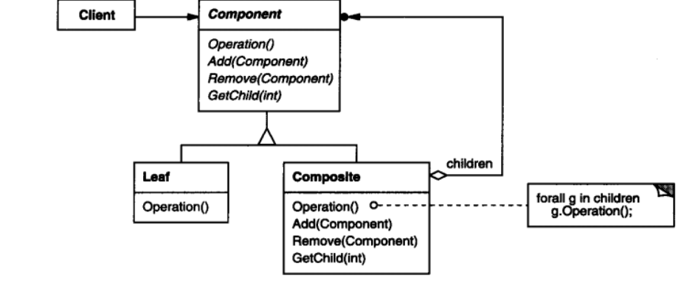
UML图

Slide 15
class Component(): def __init__(self, name): self.name = name pass def add(self, comp): pass def remove(self, comp): pass def killVirus(self): pass

Slide 16
from component import Component class ImageFile(Component): def add(self, comp): print("不支持该方法") def remove(self, comp): print("不支持该方法") def killVirus(self): print("---对图像文件" + self.name + "进行杀毒")

Slide 17
from component import Component class Folder(Component): def __init__(self, name): self.name = name self.children = [] def add(self, comp): self.children.append(comp) def remove(self, comp): self.children.remove(comp) def killVirus(self): print("***对文件夹" + self.name + "进行杀毒") for comp in self.children: comp.killVirus()

Slide 18
folder2.add(image1) folder2.add(image2) folder3.add(text1) folder3.add(text2) folder4.add(video1) folder1.add(folder2) folder1.add(folder3) folder1.add(folder4) folder1.killVirus()

Slide 19
优缺点
优点：组合模式可以清楚地定义分层次的复杂对象，方便对整个层次结构进行控制。在组合模式中增加新的容器构件和叶子构件无须对现有类库进行任何修改，符合“开闭原则”。
缺点：在增加新构件时很难对容器中的构件类型进行限制。
Notes:
缺点：例如在某个文件夹中只能包含文本文件，使用组合模式时，不能依赖类型系统来施加这些约束，因为它们都来自于相同的抽象层，在这种情况下，必须通过在运行时进行类型检查来实现，这个实现过程较为复杂。

Slide 20
适用场景
在具有整体和部分的层次结构中，希望通过一种方式忽略整体与部分的差异，客户端可以一致地对待它们。
在一个使用面向对象语言开发的系统中需要处理一个树形结构。
在一个系统中能够分离出叶子对象和容器对象，而且它们的类型不固定，需要增加一些新的类型。

Slide 21
组合模式的扩展
透明组合模式
安全组合模式
复杂组合模式

Slide 22
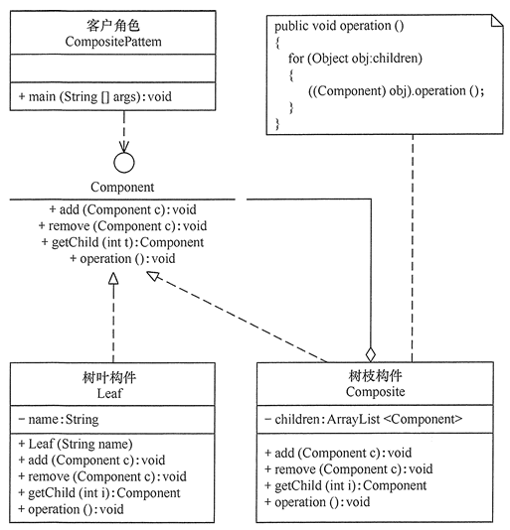
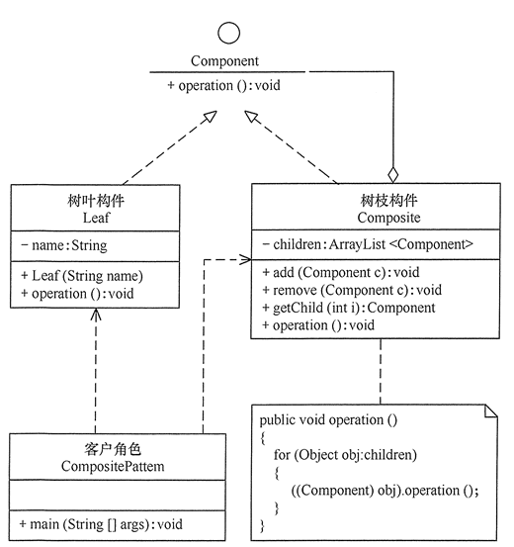
透明组合模式 安全组合模式
Notes:
透明方式中，由于抽象构件声明了所有子类中的全部方法，所以客户端无须区别树叶对象和树枝对象，对客户端来说是透明的。但其缺点是：树叶构件本来没有 Add()、Remove() 及 GetChild() 方法，却要实现它们（空实现或抛异常），这样会带来一些安全性问题。
安全方式中，将管理子构件的方法移到树枝构件中，抽象构件和树叶构件没有对子对象的管理方法，这样就避免了上一种方式的安全性问题，但由于叶子和分支有不同的接口，客户端在调用时要知道树叶对象和树枝对象的存在，所以失去了透明性。

Slide 23
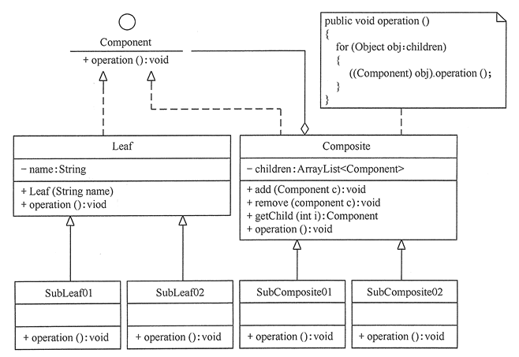
复杂的组合模式
Notes:
如果对前面介绍的组合模式中的树叶节点和树枝节点进行抽象，也就是说树叶节点和树枝节点还有子节点，这时组合模式就扩展成复杂的组合模式了

Slide 24
谢谢

